Slide 1
Incident management process enriched event log Data Set
Python for data analysis – gueguen Nicolas

Slide 2
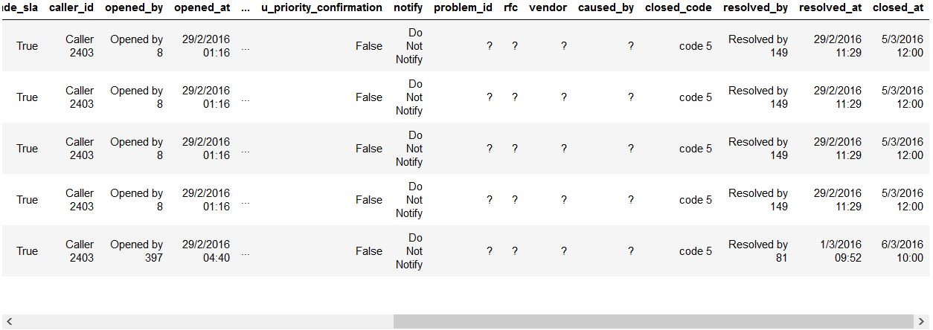
Description du dataset :
Il s’agit de logs de process de gestions d’incidents utilisés par un service IT
On peut voir ci-dessous un aperçu des dernières colonnes du dataset (avec les 5 premières lignes)

Slide 3
interrogations et Objectifs liés à ce dataset :
L’objectif lié à ce dataset est de trouver une méthode qui permet, à partir de la date d’ouverture d’un process (colonne « opened_at » du dataset) de déterminer la date de fin de celui-ci (la durée du process de fait)
Après avoir défini cela, il convient de s’interroger sur le choix de ce que l’on considère comme la « date de fin » d’un process puisqu’il existe une colonne resolved_at et une colonne closed_at au sein du dataset qui pourraient toutes deux correspondre.
Dans un premier temps, j’avais envisagé resolved_at en considérant que la durée restante avant closed_at n’étaient que des formalités administratives non-pertinentes et que l’on pouvait considérer la fin quand le problème était résolu. Cependant, j’ai été amené à constater plus tard que resolved_at possédaient des valeurs qui n’étaient pas uniquement des dates alors j’ai préféré choisir closed_at pour la suite de l’étude.

Slide 4
Prétraitements et nettoyage des données :
On transforme toutes les valeurs non-renseignées « ? » par des NaN puis on regarde leur proportion dans chaque colonne et l’on supprime les colonnes possédant plus de 90% de NaN.
Les valeurs de opened_at et de closed_at étant des dates, il me faut créer une nouvelle colonne de durée du process qui représentera la différence de ces deux dates.
Pour cela, on va rendre les dates exploitables en calcul.

Slide 5
Prétraitements (2) :
Il y a beaucoup de variables de type « object » au sein du dataset, et certaines d’entre elles ont de très nombreuses valeurs possibles en leur sein.
J’ai commencé par remplacer les valeurs non-renseignées dans ces colonnes par la valeur la plus représentée (malgré les potentiels soucis de sur-représentations)
J’ai ensuite remplacé les valeurs par des valeurs d’entier croissantes (même si cela risque de créer des relations d’ordre fortuites).
Enfin, j’ai supprimé les variables qui me semblaient trop peu pertinentes.

Slide 6
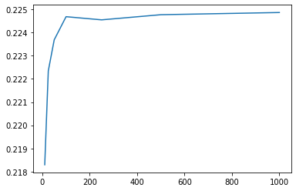
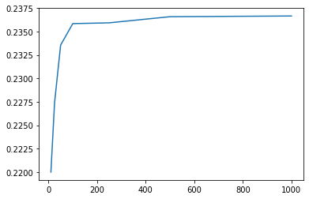
Modèle et résultats :
J’ai utilisé un modèle de Random forest avec différentes valeurs de nombre d’arbres et sous deux configurations (la première en retirant toutes les variables sauf « duree » et les 6 variables que je jugeais les plus pertinentes, la deuxième avec les même variables + contact_type + incident_state en hot-encoding):
On remarque que les deux résultats sont tous deux d’une précision plutôt faible et de valeur très proches. Elles ont une maximum local vers 100 arbres et augmenter ce nombre d’arbres n’est pas très utile. S’il fallait exploiter ce modèle par la suite, 100 arbres est le nombre idéal dans mon travail.

Slide 7
Concernant les API :
Je n’ai pas réussi à faire d’API fonctionnel dans le temps imparti.

Slide 8
Perspectives d’amélioration :
Prendre en compte les updates des process
Améliorer la gestion des variables de type « object » (notamment sur le choix de celles à supprimer, du remplacement des valeurs manquantes et des problèmes de relations d’ordre après traitements
Diversifier les modèles algorithmiques d’apprentissage
Utiliser des API

Slide 9
Conclusion :
Je suis parvenu à analyser, nettoyer et rendre exploitable le dataset
J’ai exploité le set de données et ai utilisé un modèle de RandomForest sous deux configurations (avec hot-encoding et sans)
Mon modèle fonctionne mais donne de faibles résultats
Je n’ai su créer d’API fonctionnel à temps ni améliorer mes résultats.

